Slide 1
Ambienti di Programmazione per il Software di Base
Amministrare Gnu/Linux
Ambienti di Programmazione per il Software di Base

Slide 2
Amministrare Gnu/Linux
Amministrare Gnu/Linux di Simone Piccardi
Sito per il download: (Ver3.3), Versione 5 in versione PDF a pagamento: https://www.truelite.it/amministrare-gnu-linux/
Architettura Linux, File System e Processi: Pag. 1-39
I servizi di base 177-183
Installazione e manutenzione pacchetti 240-258
Gesione del file system: mount e fstab 307-327
L’avvio del kernel e il bootloader 377-399
Gli utenti e le quote: 466-471
NFS e Samba: 574-587
Ambienti di Programmazione per il Software di Base

Slide 3
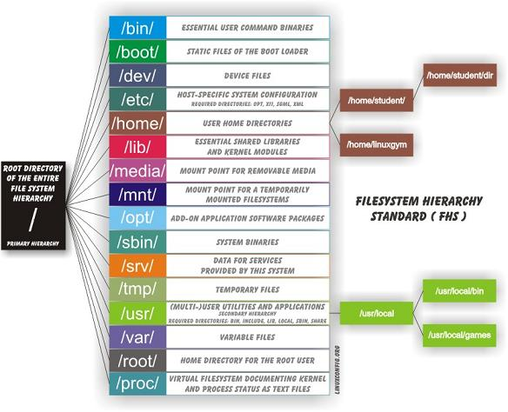
Linux Directory Hierarchy

Slide 4
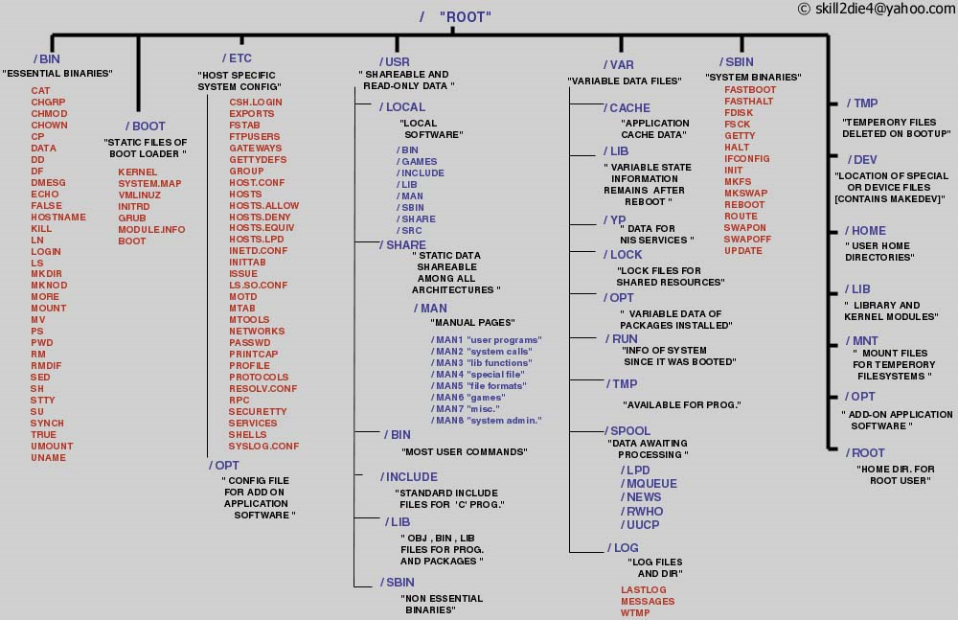
Linux Directory Hierarchy

Slide 5
Amministrare Gnu/Linux
I processi possono essere classificati in una gerarchia ad albero basata sulla relazione padre-figlio.
In questa gerarchia il processo “init” (ora systemd) viene a ricoprire nel sistema un ruolo speciale, come radice dell'albero.
Questa classificazione può essere stampata con il comando “pstree” ,che evidenzia in maniera gerarchica l'albero genealogico dei processi presenti nel sistema.
Ambienti di Programmazione per il Software di Base

Slide 6
Amministrare Gnu/Linux
Il comando che permette di ottenere la lista dei processi attivi nel sistema è “ps”.
piccardi@hain:~/truedoc/corso$ ps
PID TTY TIME CMD
31203 pts/0 00:00:00 bash
18957 pts/0 00:00:43 emacs
21348 pts/0 00:00:09 xpdf.bin
22913 pts/0 00:00:00 ps
Con “ps –u nomeUtente” visualizza i processi di un altro utente.
Ambienti di Programmazione per il Software di Base

Slide 7
Amministrare Gnu/Linux
Specificando l'opzione ”a” verranno visualizzati anche i processi lanciati da altri utenti, purché facenti riferimento ad un terminale, mentre con l'opzione “x” si visualizzano tutti i processi non associati ad un terminale, in fine l'opzione “f” permette di mostrare la gerarchia dei processi (Sintassi BSD).
[piccardi@hogen piccardi]$ ps axf
PID TTY STAT TIME COMMAND
6 ? SW 0:00 [kupdated]
5 ? SW 0:00 [bdflush]
? SW 0:00 [kswapd]
5 ... ... ... ...
Ambienti di Programmazione per il Software di Base

Slide 8
Amministrare Gnu/Linux
Se invece si usa la sintassi SysV le opzioni più usate sono “-e”, che permette di selezionare tutti i processi presenti, e “-f” che permette di avere una lista con più informazioni.
parker:/home/piccardi# ps -ef
UID PID PPID C STIME TTY TIME CMD
root 1 0 0 Aug12 ? 00:00:03 init
root 2 1 0 Aug12 ? 00:00:00 [keventd]
root 3 1 0 Aug12 ? 00:00:00 [ksoftirqd_CPU0]
root 4 1 0 Aug12 ? 00:00:00 [kswapd]
root 5 1 0 Aug12 ? 00:00:00 [bdflush]
... ... ... ...
Ambienti di Programmazione per il Software di Base

Slide 9
Amministrare Gnu/Linux
Se un processo figlio si conclude regolarmente ma resta allocata una voce nella tabella dei processi in gergo viene chiamato processo “zombie”, cioè un processo che non esiste più, perché è terminato ma che mostra una voce con lo stato Z nella lista fornita da ps.
Se il padre a terminare prima del figlio in tal caso si dice che il figlio è “orfano”. Per questo il kernel controlla, durante le operazioni di terminazione di un processo, se questo ha dei gli, e nel caso assegna a questi ultimi init come nuovo padre.
Ambienti di Programmazione per il Software di Base

Slide 10
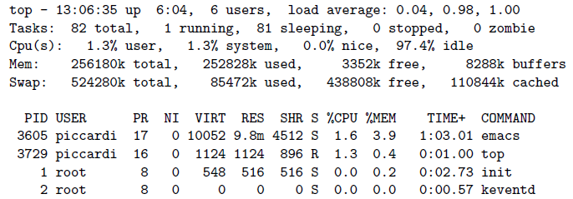
Amministrare Gnu/Linux
Il comando “top” stampa una lista di processi, aggiornandola automaticamente in maniera periodica.
Ambienti di Programmazione per il Software di Base

Slide 11
Amministrare Gnu/Linux
h help
l,t,m Toggle Summaries: 'l' load avg; 't' task/cpu stats; 'm' mem info
f,o . Fields/Columns: 'f' add or remove; 'o' change display order
F or O . Select sort field
<,> . Move sort field: '<' next col left; '>' next col right
R,H . Toggle: 'R' normal/reverse sort; 'H' show threads
c,i,S . Toggle: 'c' cmd name/line; 'i' idle tasks; 'S' cumulative time
x,y . Toggle highlights: 'x' sort field; 'y' running tasks
u . Show specific user only
n or # . Set maximum tasks displayed
k Manipulate tasks: 'k' kill
d or s Set update interval
W Write configuration file
q Quit
Ambienti di Programmazione per il Software di Base

Slide 12
Amministrare Gnu/Linux
Il comando kill permette di inviare un segnale ad un processo qualunque, specificando come parametro il PID di quest'ultimo. Il segnale inviato di default SIGTERM, ma si può inviare qualunque altro segnale specificandone numero o nome preceduto da un “-”; ad esempio:
kill -9 1029
kill -SIGKILL 1029
kill -KILL 1029
kill -s SIGKILL 1029
Kill -l ( da la lista completa dei segnali )
Ambienti di Programmazione per il Software di Base

Slide 13
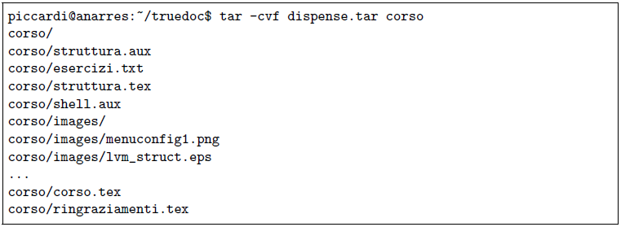
Amministrare Gnu/Linux
Il comando più usato per la gestione di archivi di file è “tar”, chiamato così dall'inglese “Tape Archive” dato che il comando e nato proprio per archiviare i le su nastro magnetico.
Ambienti di Programmazione per il Software di Base

Slide 14
Installare partendo dai sorgenti
Sorgenti: test.tar.gz
Copiamo il file contente i sorgenti su '/usr/local’:
1) cp test.tar.gz /usr/local
Scompattiamo l'archivio :
2)tar zxvf test.tar.gz
Entriamo all'interno della directory "test”: cd test
Adesso lanciamo lo script "configure” che configura i file e genera le dipendenze
3)./configure oppure ./configure --prefix=/usr/local/prova specifica la cartella dove installare
4) make #compila tutto
5) (sudo) make install #installa tutto nelle cartelle corrette
Ambienti di Programmazione per il Software di Base
<number> ( Folino )

Slide 15
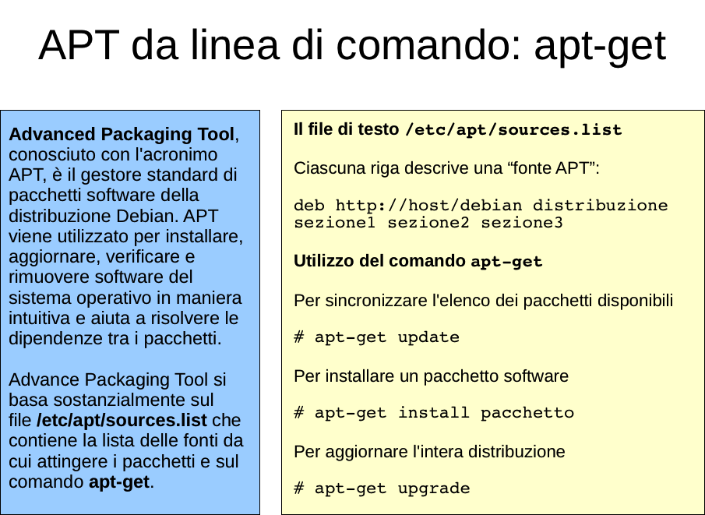
Amministrare Gnu/Linux
Il sistema di gestione dei pacchetti APT
PAG. 201 - 206
A.A. 2006/2007
Laboratorio di Reti di Calcolatori
<number> (Es. – 1)

Slide 16
Aggiornamento pacchetti (2)
apt-cache search search-string (Cerca pacchetti e descrizioni contenenti search-string)
apt-cache policy package-names (Mostra versione e priorità dei pacchetti.)
apt-cache show package-names (Mostra le informazioni e descrizioni del pacchetto.)
apt-cache showpkg package-names (Mostra le dipendenze del pacchetto.)
apt-get install package-names (Installa il pacchetto, sistemando le dipendenze.)
apt-get upgrade (Installa le versioni più recenti dei pacchetti installati.)
Ambienti di Programmazione per il Software di Base
<number> ( Folino )

Slide 17
Aggiornamento pacchetti (3)
apt-get remove package-names (Rimuove i pacchetti.)
apt-cache depends package-names (Mostra tutti i pacchetti da cui dipende quello indicato.)
apt-cache rdepends package-names (Mostra tutti i pacchetti che
dipendono da quello indicato. )
apt-file update Aggiorna gli elenchi dei file dei pacchetti
apt-file search file-name (Cerca i pacchetti per file.)
apt-file list package-name (Mostra il contenuto di un pacchetto.)
Altrimenti si può usare: Synaptic, Interfaccia grafica per APT,
Ambienti di Programmazione per il Software di Base
<number> (Folino )

Slide 18
Fdisk, Mount e fstab
fdisk /dev/sda (comando di basso livello per formattare, meglio usare gparted)
mount -t fs_type /dev/device /media/prova
df –h #info sui device h=human Mbytes, Gigabytes, ecc..
blkid # stampa tutte le informazioni su un dispositivo (compreso l’identificativo UUID)
mount –a #monta tutti I filesystem definiti in /etc/fstab
// montaggio di Hard disk usb con UUID invece del device (vedi lucidi su fstab)
UUID=3d9393cc-4fab-497f-9ec3-a105be531811 /media/usb ext3 defaults 0 0
Ambienti di Programmazione per il Software di Base
<number> ( Folino )

Slide 19
Network File System (NFS)
Esempio lato server:
# /etc/exports: the access control list for filesystems which may be exported
# to NFS clients. See exports(5).
/home/piccardi/share 192.168.1.0/255.255.255.0(rw)
Esempio: Lato client
mount -t nfs mizar:/home/piccardi/share /mnt/nfs
(dove mizar è il nome del server oppure può esserci l’ip)
oppure nel fstab
192.168.1.1:/home/piccardi/temp /mnt/nfs nfs user,exec,noauto 0 0
Ambienti di Programmazione per il Software di Base
<number> ( Folino )

Slide 20
Samba
Implementa il protocollo CIFS (Common Internet File System) usato dai server Windows per la condivisione dei file. Utile per condivisione file e stampanti Windows/Linux.
/etc/init.d/samba (che avvia smbd e nmbd)
File di configurazione: /etc/samba/smb.cfg
[global]
load printers = no
……. opzioni globali, troppo complicate
[Configuration]
comment = Configuration files - take care!
path = /etc
read only = no
public = yes
guest ok = yes
[Harddisk]
comment = The harddisk
path = /hdd
read only = no
public = yes
guest ok = yes
Ambienti di Programmazione per il Software di Base
<number> ( Folino )

Slide 21
Metodi Autentificazione
Usa username/password locale (memorizzati in /etc/samba/smbpasswd)
Per aggiungere un utente locale: smbpasswd –a fred (fred deve essere utente in /etc/passwd)

Slide 22
Samba Client Configuration
Condividi la cartella Samba sulla macchina Windows
Specifica in /etc/fstab la cartella samba (lato client)
  192.168.1.5:/smbdata /users/smbdata smbfs defaults 0 0
  or use
  smbmount //192.168.1.5/smbdata /users/smbdata –o username=fred

Slide 23
Demoni e Sistema
/etc/init.d/file restart (Riavvia un servizio, un demone.)
/etc/init.d/file stop (Ferma un servizio, un demone.)
/etc/init.d/file start (Avvia un servizio, un demone.)
halt, reboot, poweroff (Ferma, riavvia, spegne il sistema.)
/var/log/ Qui si trovano i log di sistema.
/etc/default/ I valori di default per molte applicazioni e demoni.
inetd e xinetd (superdemoni, solo cenni)
Ambienti di Programmazione per il Software di Base
<number> (Es. – 5)

Slide 24
Amministrare Gnu/Linux
La gestione dell'esecuzione periodica di programmi per compiere operazioni nel sistema viene realizzata dal servizio chiamato “cron”, che e stato implementato attraverso l'uso dell'omonimo demone cron. Il demone ha il compito di svegliarsi ogni minuto ed eseguire ogni programma che e stato programmato per quel momento.
Il file di configurazione principale di cron è /etc/crontab che contiene l'elenco delle operazioni periodiche generali da eseguire nel sistema.
USO: Minuti ore giorno mese Giorno_settimana utente comando
25 6 * * * root /user/folino/script/backup >>back.log
Ambienti di Programmazione per il Software di Base

Slide 25
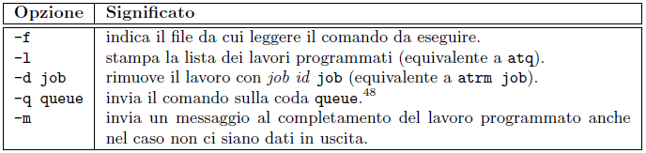
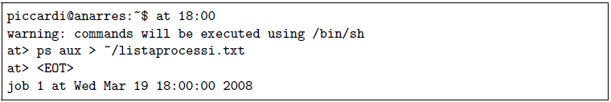
Amministrare Gnu/Linux
Il servizio chiamato “at” permette di richiedere al sistema l'esecuzione di un programma ad un determinato momento.
Ambienti di Programmazione per il Software di Base

Slide 26
Le quote degli utenti
1) Settare fstab
/dev/vg/home /home ext3 defaults,usrquota,grpquota 0 1
2) quotacheck
crea se non esistono i file “aquota.user” e “aquota.group” nella root del
filesytem e ricostruisce lo stato dell'occupazione delle risorse sul disco.
3) quotaon
attiva la gestione delle quote disco
4) edquota o setquota
permettono di verificare e modifica le quote per un determinato utente (-u)
5) repquota
serve a fornire dei rapporti globali sullo stato delle quote nel sistema riportando i totali per tutti gli utenti.
La struttura del meccanismo delle quote disco prevede la presenza di due limiti, uno morbido (detto appunto soft limit) che può essere superato per brevi periodi di tempo, ed uno duro (detto hard limit) che non può mai venir superato.
Ambienti di Programmazione per il Software di Base
<number> (Es. – 5)

Slide 27
il comando ifconfig
ifconfig permette di impostare le varie caratteristiche delle interfacce di rete.
ifconfig
stampa le informazioni sulle interfacce di rete attive
ifconfig -a
stampa le informazioni di tutte le interfacce di rete ( attive e non ).
ifconfig eth0 down
disattivo l’interfacce di rete eth0
ifconfig eth0 192.168.0.34
setto l’IP dell’interfacce di rete eth0
ifconfig eth0 192.168.0.34 netmask 255.255.255.0
setto l’IP e la netmask dell’interfacce di rete eth0
ifconfig eth0 up
attivo l’interfacce di rete eth0
Ambienti di Programmazione per il Software di Base
<number> (Es. – 5)

Slide 28
La configurazione della rete all'avvio del sistema.
script eseguito in automatico all’avvio del PC per configurare la rete
/etc/init.d/networking (demone networking)
file di configurazione usato dal demone networking
/etc/network/interfaces ( manuale : man interfaces )
# configura tipica
auto lo eth0
iface lo inet loopback
iface eth0 inet static
address 172.16.1.12
netmask 255.255.255.0
gateway 172.16.1.1
Ambienti di Programmazione per il Software di Base
<number> (Es. – 5)

Slide 29
I comandi diagnostici
ping
verifica se un PC connesso in rete è raggiungibile
es: ping 192.168.0.34
traceroute
controlla il funzionamento di un collegamento sulla rete tra due PC
es: traceroute 192.168.0.34
netstat
permette di ottenere informazioni riguardo a tutte le funzionalità del sistema
concernenti la rete, anche se lo scopo per cui viene usato più spesso è
quello di visualizzare tutte le connessioni attive su una macchina.
Ambienti di Programmazione per il Software di Base
<number> (Es. – 5)

Slide 30
Amministrazione remota con SSH
sshd
demone che permette di connetersi alla macchina su cui è in esecuzione
tramite un terminale remoto ( ssh ).
( se non installato: sudo apt-get install openssh-server)
ssh
comando che consente aprire un terminale remoto
ssh -X utente@192.168.0.4
( -X esporta l’interfaccia grafica del PC remoto )
scp
permette di copiare file attraverso la rete
scp utente@192.168.0.6:nomefile.pdf . (copio singolo file)
scp -r utente@192.168.0.6:nomedirectory . (copio direcory)
Ambienti di Programmazione per il Software di Base
<number> (Es. – 5)

Slide 31
L’avvio di Linux
Inizializzazione Hardware
Mount del filesystem
/sbin/init o Ramdisk
Il controllo passa a init

Slide 32
L’avvio di Linux
BIOS oppure UEFI (Unified Extensible Firmware Interface), stesso funzionamento
Boot da vari dispositivi (SUB, DVD, ecc.)
Boot da disco fisso con il bootloader installato in una partizione del MBR (Master Boot Record)
Il bootloader carica il kernel, passandogli eventualmente alcuni parametri.

Slide 33
L’avvio di Linux
Grand Unified Bootloader (GRUB)
Architettura a stadi (stage1 nel MBR, stage2, ecc.)
Microshell, avvio da rete
/boot/grub (contiene tutti i file del grub)
device.map contiene invece la lista dei dispositivi riconosciuti da GRUB in fase di installazione
menu.lst (esempio per windows)
title windows
root (hd0,1)
make active
chainloader +1

Slide 34
## default num
# Set the default entry to the entry number NUM. Numbering starts from 0, and
# the entry number 0 is the default if the command is not used.
#
# You can specify ’saved’ instead of a number. In this case, the default entry
# is the entry saved with the command ’savedefault’.
default 0
## timeout sec
# Set a timeout, in SEC seconds, before automatically booting the default entry
# (normally the first entry defined).
timeout 5
# Pretty colours
color cyan/blue white/blue
## password [’--md5’] passwd
# If used in the first section of a menu file, disable all interactive editing
# control (menu entry editor and command-line) and entries protected by the
# command ’lock’
# e.g. password topsecret
# password --md5 $1$gLhU0/$aW78kHK1QfV3P2b2znUoe/
# password topsecret
title Debian GNU/Linux, kernel 2.6.18-4-686
root (hd0,0)
kernel /boot/vmlinuz-2.6.18-4-686 root=/dev/hda1 ro
initrd /boot/initrd.img-2.6.18-4-686
savedefault
title Debian GNU/Linux, kernel 2.6.18-4-686 (recovery mode)
root (hd0,0)
kernel /boot/vmlinuz-2.6.18-4-686 root=/dev/hda1 ro single
initrd /boot/initrd.img-2.6.18-4-686
savedefault

Slide 35
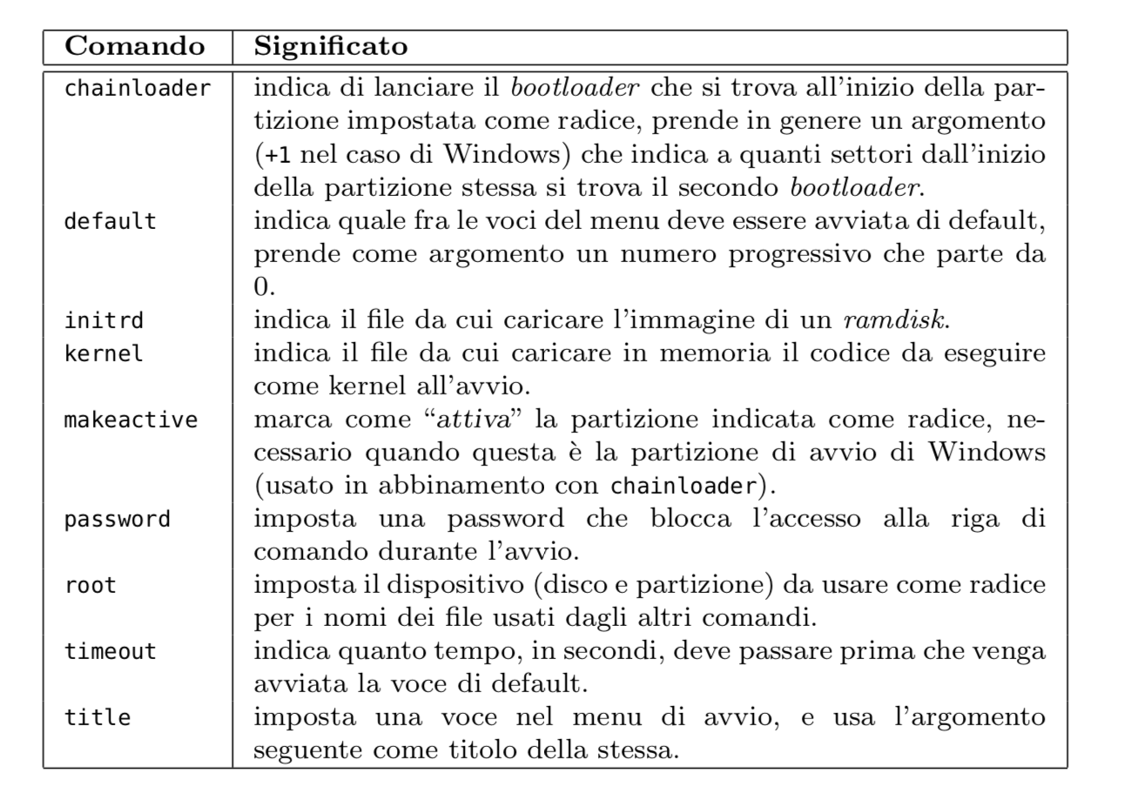
L’avvio di Linux
I comandi principali per la configurazione di GRUB

Slide 36
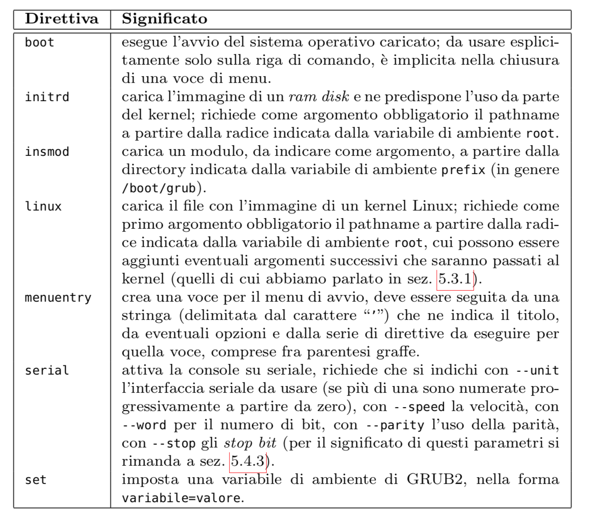
L’avvio di Linux
Principali direttive per la configurazione di GRUB

Slide 37
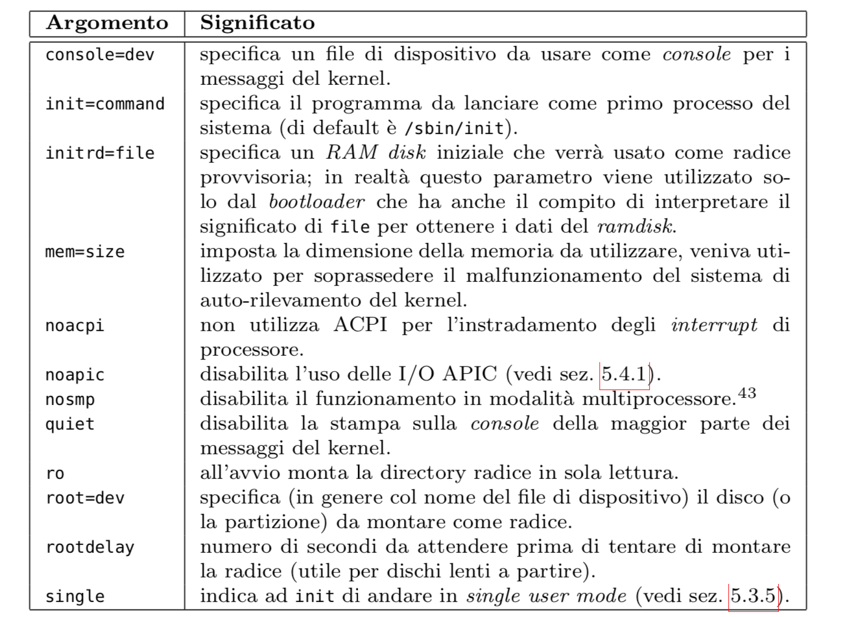
L’avvio di Linux
Principali argomenti per la linea di comando del kernel.

Slide 38
L’avvio di Linux
I run level (8, usati da 0 a 6)
il runlevel “S”, che riveste un ruolo speciale e serve ad indicare quali sono i servizi che devono essere attivati comunque
il runlevel 0 viene usato per fermare il sistema, mentre il runlevel 6 per riavviarlo
Cambio di runlevel con telinit o init
who –r mi dice il runlevel

Slide 39
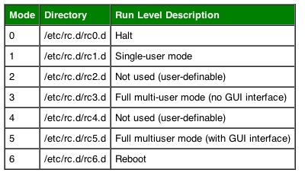
L’avvio di Linux

